Slide 1
«Пётр Великий – один есть целая история». 10 памятников Петру Великому в Европе. (к 350-летию со дня рождения Петра)

Slide 2
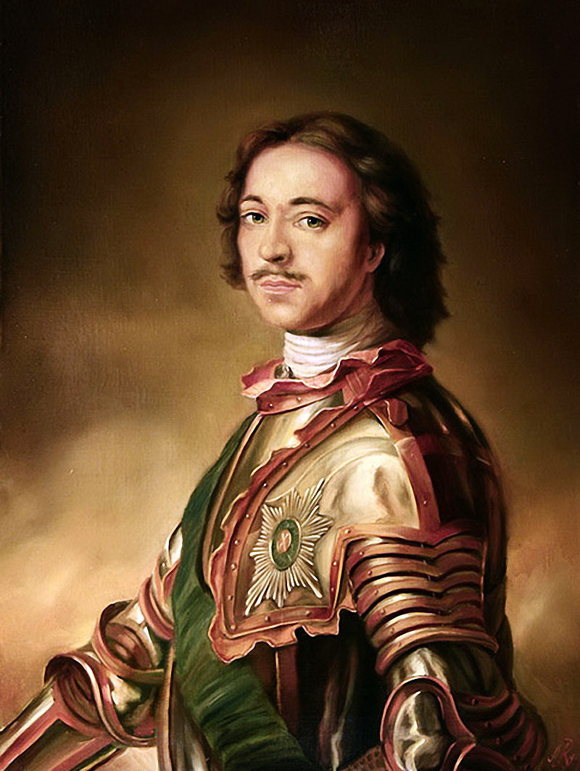
Мудрый российский правитель заслужил огромное уважение не только у себя на родине, но и за рубежом, а потому в европейских городах, которые при жизни посещал Петр І, чтобы перенимать опыт западных держав, можно встретить следующие памятники:

Slide 3
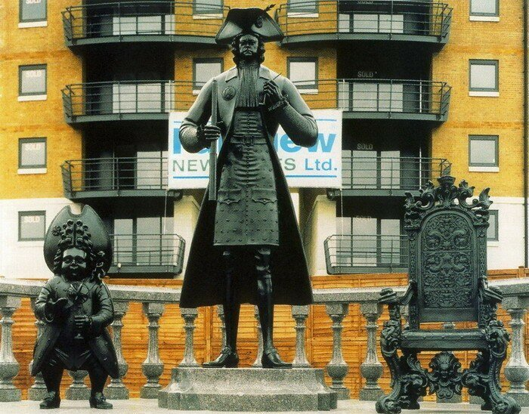
Памятник Петру I в Лондоне
Статуя Петра I расположена в лондонском районе Детфорд. На массивном постаменте скульптор-Михаил Шемякин, помимо карикатурного императора с маленькой головой и большим туловищем, разместил фигуру карлика с глобусом и пустой трон. На мраморной плите высечена надпись: «Петр Великий. Этот памятник — дар русского народа и воздвигнут в память о приезде Петра Великого в эту страну в поисках знаний и опыта».

Slide 4
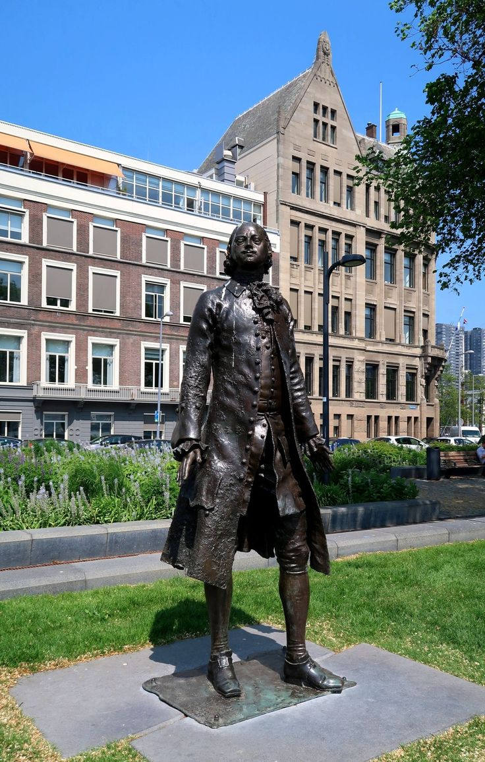
Памятник Петру I в Роттердаме (Нидерланды)
В 1997 году в честь 300-летия Великого посольства в Роттердаме, на набережной реки Маас, состоялось открытие памятника Петру I. Петр I дважды посещал этот город и был большим поклонником Голландии. Автором бронзовой статуи первого российского императора стал Леонид Баранов. Памятник был даром России Голландии.

Slide 5
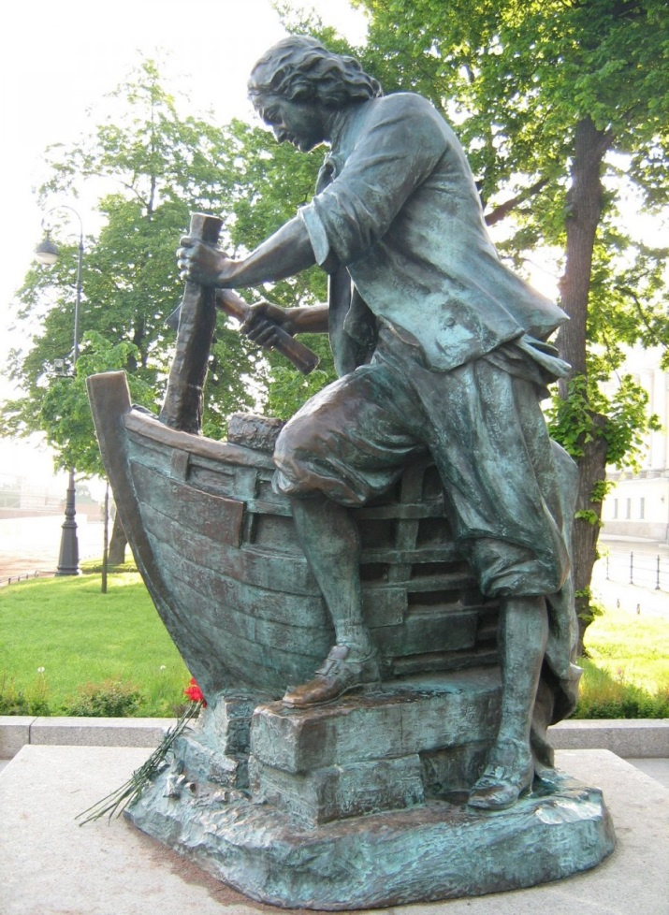
Памятник Петру I в Заандаме (Нидерланды)
В 1907 году на выставке в Париже Николай II увидел гипсовые эскизы памятников «Петр I обучается корабельному мастерству в Заандаме» и «Петр I, спасающий рыбаков близ Лахты». Выполнил их скульптор Леопольд Бернштам. Император приобрел модели и заказал сделать бронзовые отливки, которые должны были установить в Петербурге к двухсотлетию со дня Полтавской победы. В 1910 году скульптура «Петр I обучается корабельному мастерству в Заандаме» появилась на Английской набережной. Через год ее копия была подарена голландскому городу Заандаму, где в конце XVII века Петр I работал плотником на верфи. Ее поставили на центральной площади города, и стоит она там до сих пор.

Slide 6
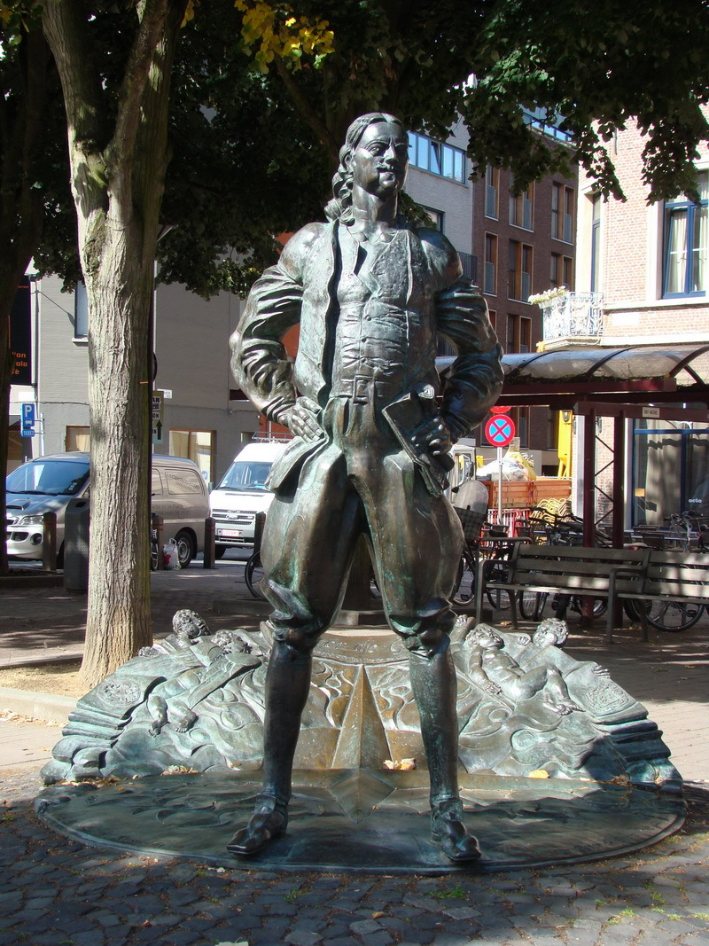
Памятник Петру I в Антверпене (Бельгия)
Он изображает русского царя, стоящего на краю бронзового диска, который держат четыре ангела. На поднятой стороне диска надпись по-фламандски «Петр Великий» и два медальона с гербами России и г. Антверпен. Этот диск одновременно являет собой географическую карту и сургучную печать законодателя европейской геополитики. Специально к установке на вечный прикол русского императора бельгийцы достали из музея те самые колокола, которые встречали его в 1717 году, чтобы снова приветствовать прибытие Петра I торжественным звоном. Для этого оборудовали особый грузовик, соорудили на нем установку, на которой закрепили пятьдесят один колокол. Крупнейший во Фландрии специалист по колоколам известный музыкант Йо Хаазен исполнил на них мелодии, которым Антверпен встречал Петра во времена путешествия русского царя в Европу. Все эти события происходили под патронажем Правительства Бельгии и Ее Величества королевы Бельгийской.
Памятник открыт
7 октября 1998 года

Slide 7
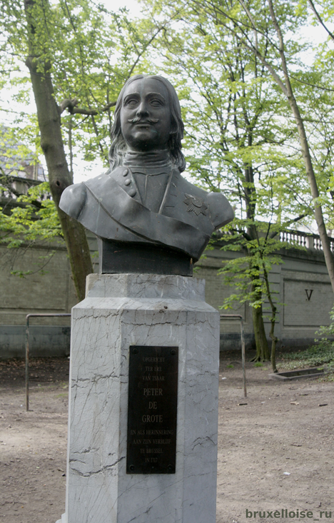
Памятник-бюст Петру I в Брюсселе (Бельгия)
Бронзовый бюст Петра I является работой выдающегося немецкого скульптора Христиана Даниэля Рауха (Christian Daniel Rauch; 1777–1857) и в 1854 году (по др. данным, в 1856) был подарен городу кн. Анатолием Демидовым (1812–1870) в память своего пребывания в Брюсселе в 1848–1849 годах. Бюст установлен на 8-гранном постаменте (колонна на обширной базе) из искусственного камня. На лицевой части постамента находится бронзовая табличка с надписью на голландском языке: «Opgericht ter ere van tsaar Peter de Grote en als herinnering aan zijn verblijf te Brussel in 1717». А на оборотной стороне, на самом камне выбита золочеными буквами аналогичная надпись на французском: «Érigé en l’honneur du czar Pierre le Grand et en mémoire de son sejour à Bruxelles en 1717» (рус. пер.: «Воздвигнут в честь Петра Великого и в память о его пребывании в Брюсселе в 1717 году»).

Slide 8
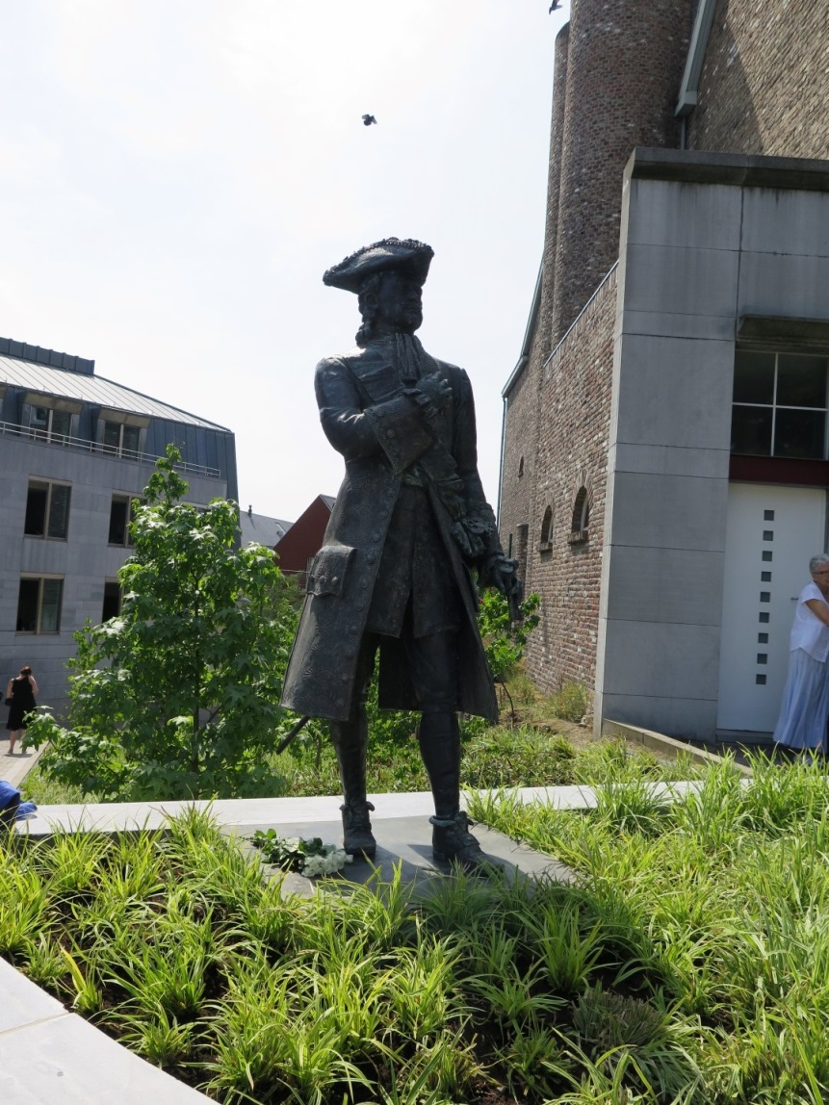
Памятник Петру I
в Льеже (Бельгия)
Торжественная церемония открытия памятника российскому императору Петру I прошла 21 июня 2017 года в центре Льежа, на площади Святого Петра. Это событие приурочено к 300-летию второго большого турне Петра по Европе, которое имело место в 1717 году на территориях Германии, Дании, Нидерландов и Франции. Бронзовый император Петр I стоит в треуголке, со шпагой в левой руке и держит правую руку на сердце. Высота скульптурной композиции - 2,4 метра. Автор монумента – скульптор Таратынов Александр Михайлович.

Slide 9
Памятник-бюст Петру I в Спа* (Бельгия)
Внутри Pouhon Pierre le Grand (Источник Петра Великого) находится мемориальная плита в черном мраморе на латинском языке в память пребывания Петра I на курорте Спа летом 1717 г., с благодарностью за лечение. Поставлена в 1718 г., текст написан лейб-медиком царя Петра Робертом Арескиным. Над доской стоит бюст Петра работы немецкого скульптора Рауха, подаренный богатейшим русским аристократом, кн. Анатолием Демидовым городу Спа в 1856 г. (копия бюста стоит в Городском парке в Брюсселе)
Надпись на французском: «Érigé en l'honneur du Czar Pierre le Grand et en mémoire de son séjour à Spa en 1717» («Сооружен в честь царя Петра Великого и в память о его пребывании в Спа в 1717 г.»). Бюст был поставлен 19 июня 1856 г. в присутствии представителя России.
*По одной из местных легенд, русский царь Петр выпивал по 20 стаканов целебной углекислой воды, каждый раз говоря "спасибо". Местных жителей это настолько забавляло и удивляло, что они решили это место назвать "Спа", сокращенно от "Спасибо". Однако на самом деле название «Спа» произошло от римского словосочетания "Aquae Sepadonae", означающего "пузыристая вода".

Slide 10
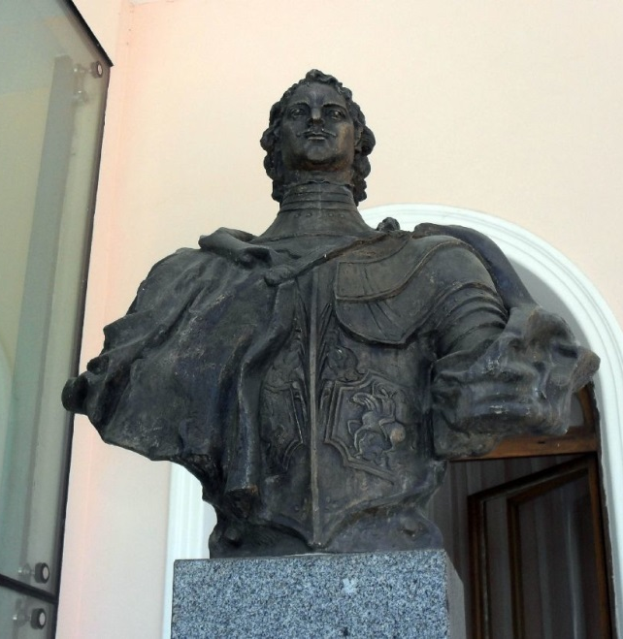
Памятник Петру I в Теплице (Чехия)
В «История Петра I» А. С. Пушкина есть следующая запись: «1 ноября 1712 года царь прибыл в Теплицы. Здесь посетил он графов (князей) Вальдекских. Анекдот о кухне. 5 ноября на судах Эльбою Петр отправился в Дрезден».
В Теплице Петр I проживал в одном из корпусов современного санатория «Бетховен», принимая термальную воду и ванны из источника Pravřídlo. Граф Вальдек пригласил русского царя посетить теплицкий замок. Петр I принял приглашение и был встречен роскошным и продолжительным обедом, во время которого царь, известный своей простотой нравов, откровенно скучал. После обеда ему предложили осмотреть замок, что Петр и проделал с большим интересом и вниманием. Хозяин поинтересовался, как царю понравился его замок. Петр ответил, что замок хорош, но в нем есть один существенный недостаток — слишком большая кухня. Этот эпизод помечен Пушкиным как анекдот о кухне. 5 ноября 1712 года Петр I был вынужден срочно отбыть из Теплиц, получив сообщение о наступлении шведских войск.
В ноябре 2012 года в Теплице состоялось торжественное открытие памятника Петру I, приуроченное к 300-летию лечения царя на этом курорте. Бронзовый бюст, изготовленный российским скульптором В.А. Суровцевым, установлен у входа в санаторий «Императорский».

Slide 11
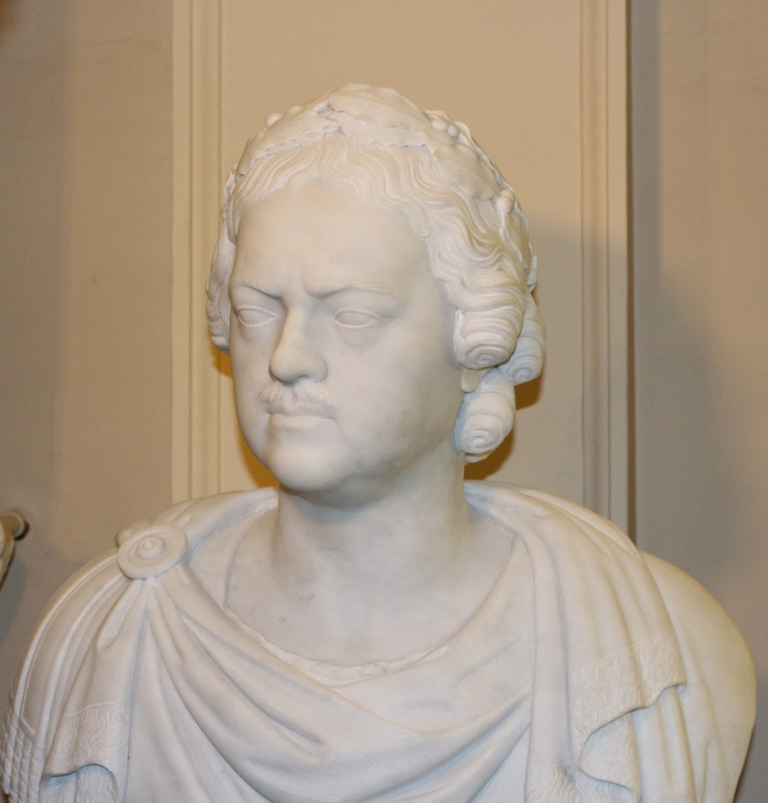
Памятник Петру I
в Академии наук в Париже (Франция)
Петр I любил путешествовать и собирать опыт многих народов. Не исключением стала и Франция, которую император величал с особым благоговением.
Именно в честь императора Петра I в Академии наук в Париже установлен памятник, который является копией бюста Петра I, что расположен в Петергофе. Памятник французской стороне подарило министерство культуры России. Бюст изготовили в итальянском городе Каррара .
Для создания памятника были применены новейшие технологические приспособления. Сначала был разработан 3D-модель постамента, и лишь вслед за этим скульпторы начали вырезать бюст императора из мрамора.
Петр I стал первым русским,
которого приняли в члены
Французской академии наук.
Произошло это в 1717 году.

Slide 12
Горит и светит как звезда…
Пусть дуют прогресса ветра.
И многое время стирает,
Но славное имя Петра.
Как прежде, над миром сияет.

